Slide 1

円と球
円においても方程式で定義することができます。
■円の方程式
${(x−h)}^{2}+{(y−k)}^{2}=r^{2}$
このとき円の中心座標は$(h, k)$、半径は$r$となる
MEMO
中心座標が$(0, 0)$の円は$x^{2}+y^{2}=r^{2}$となる。

Slide 2

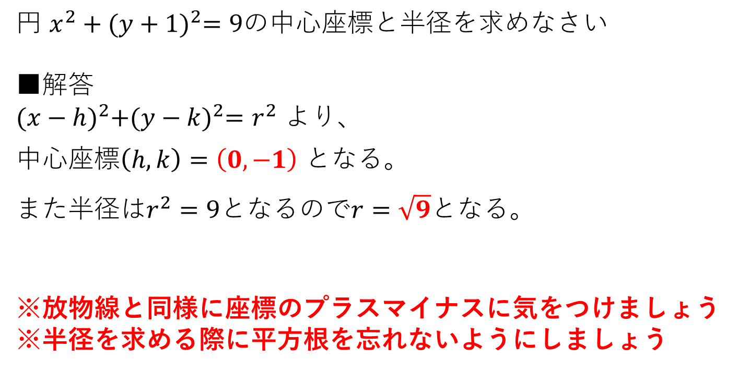

円と球 例題
円 $x^{2}+{(y+1)}^{2}=9$の中心座標と半径を求めなさい
■解答
${(x−h)}^{2}+{(y−k)}^{2}=r^{2}$ より、
中心座標$\left(h, k\right)=\left(0, −1\right)$ となる。
また半径は$r^{2}=9$となるので$r=\sqrt{9}$となる。
※放物線と同様に座標のプラスマイナスに気をつけましょう
※半径を求める際に平方根を忘れないようにしましょう
$$\left(0, −1\right)$$
$$3$$

Slide 3
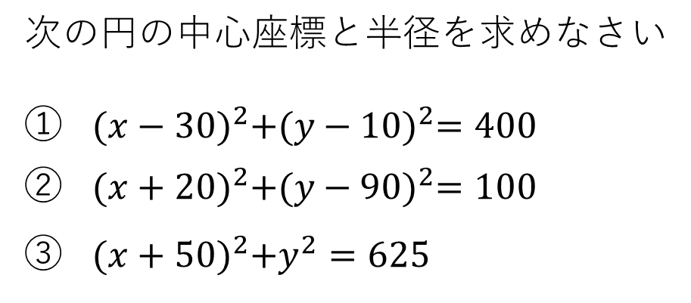
円と球 練習
次の円の中心座標と半径を求めなさい
${(x−30)}^{2}+{(y−10)}^{2}=400$
${(x+20)}^{2}+{(y−90)}^{2}=100$
${(x+50)}^{2}+y^{2}=625$

Slide 4


円と球
２点間の距離の計算ができるようになったので、
円の中心座標と円上の１点の座標から円の方程式を求められます。
以下のような場合の例題を見ていきましょう。
$$\left(60, 80\right)$$
$$\left(20, 50\right)$$

Slide 5

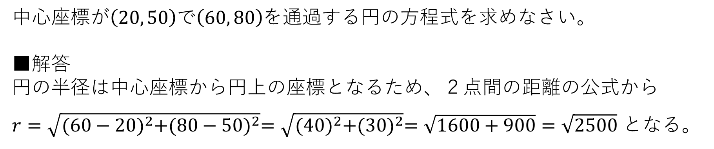


円と球 例題
中心座標が$\left(20, 50\right)$で$\left(60, 80\right)$を通過する円の方程式を求めなさい。
■解答
円の半径は中心座標から円上の座標となるため、２点間の距離の公式から
$r=\sqrt{{(60−20)}^{2}+{(80−50)}^{2}}=\sqrt{{(40)}^{2}+{(30)}^{2}}=\sqrt{1600+900}=\sqrt{2500}$ となる。
$$\left(60, 80\right)$$
$$\sqrt{2500}$$
$$\left(20, 50\right)$$

Slide 6
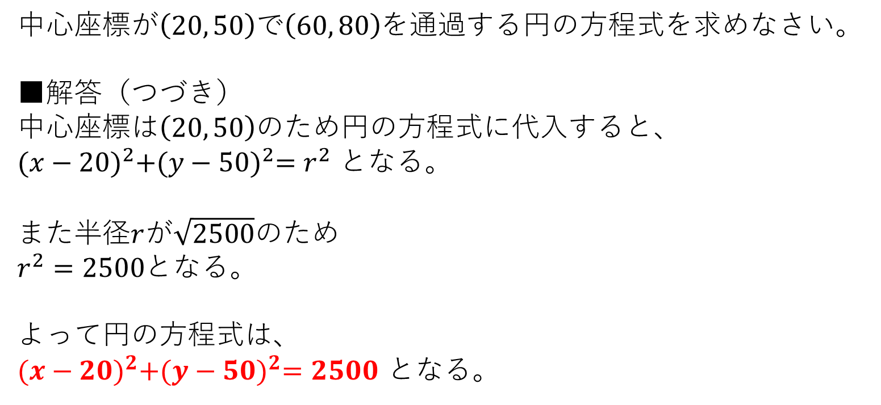
円と球 例題
中心座標が$\left(20, 50\right)$で$\left(60, 80\right)$を通過する円の方程式を求めなさい。
■解答（つづき）
中心座標は$\left(20, 50\right)$のため円の方程式に代入すると、
${(x−20)}^{2}+{(y−50)}^{2}=r^{2}$ となる。
また半径$r$が$\sqrt{2500}$のため
$r^{2}=$ $2500$となる。
よって円の方程式は、
${(x−20)}^{2}+{(y−50)}^{2}=2500$ となる。

Slide 7


円と球 練習
中心座標が$(−10, 40)$で座標$(20, 50)$を通る円の方程式を求めなさい
$$\left(20, 50\right)$$
$$\left(−10, 40\right)$$

Slide 8
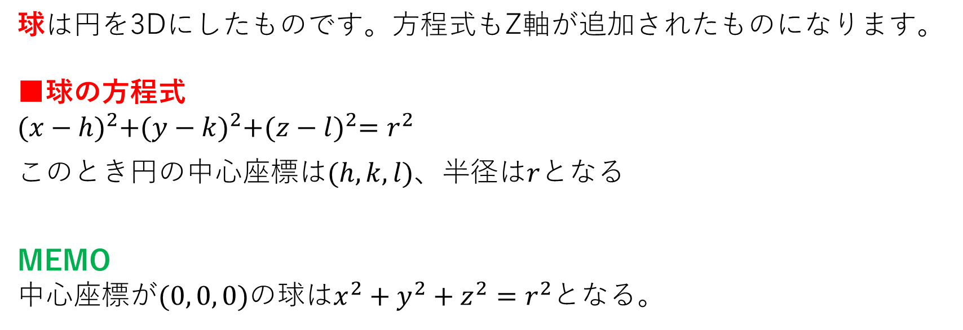
円と球
球は円を3Dにしたものです。方程式もZ軸が追加されたものになります。
■球の方程式
${(x−h)}^{2}+{(y−k)}^{2}+{(z−l)}^{2}=r^{2}$
このとき円の中心座標は$(h, k, l)$、半径は$r$となる
MEMO
中心座標が$(0, 0, 0)$の球は$x^{2}+y^{2}+z^{2}=r^{2}$となる。

